Slide 1

Pracovní jednání 13.9. 2023

Slide 2
PRogram jednání 13. 9. 2023
Aktuální informace
Regulace LDS – nová regulační perioda
Nová tarifní politika pro VVN a VN
Pravidla trhu s elektřinou
Vyhláška o měření
Vyhláška o dispečerském řízení
Standardy provozu ČAPLDS (ČSRES)

Slide 3
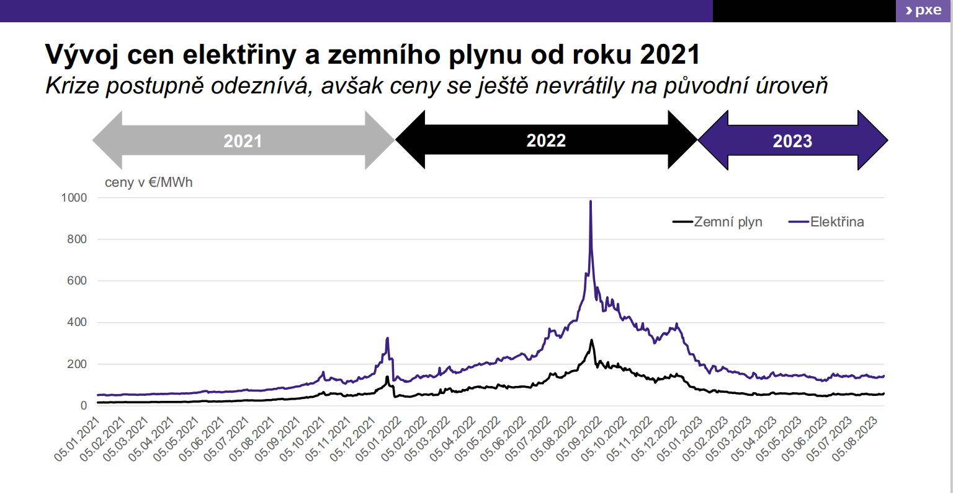
30

Slide 4
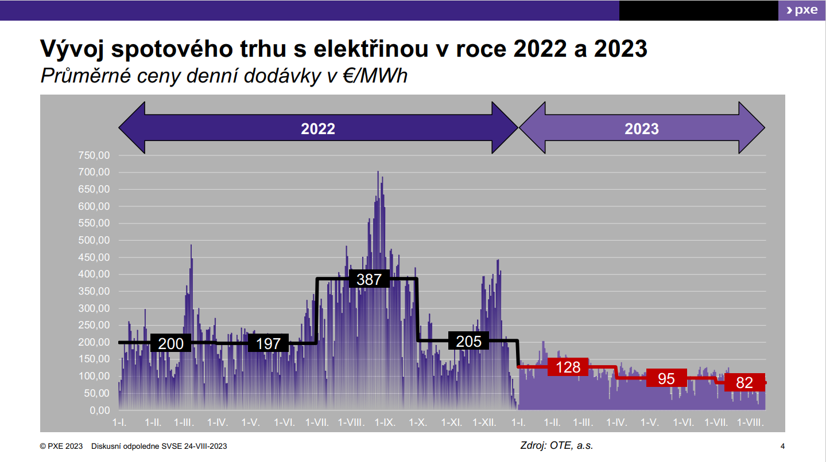
30

Slide 5
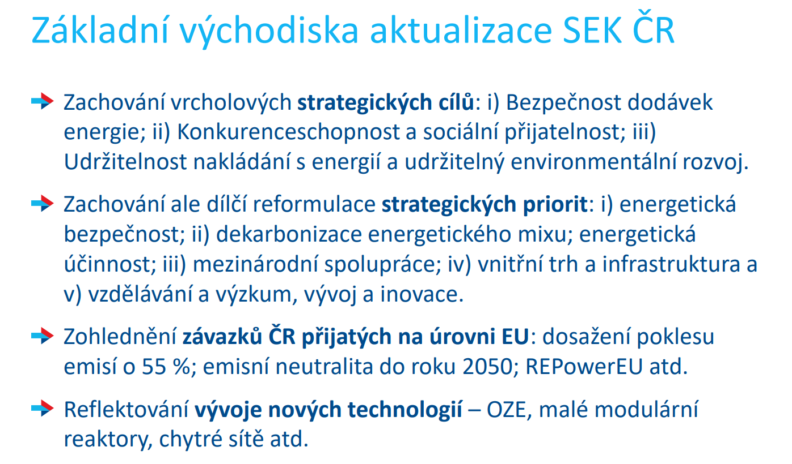
30

Slide 6
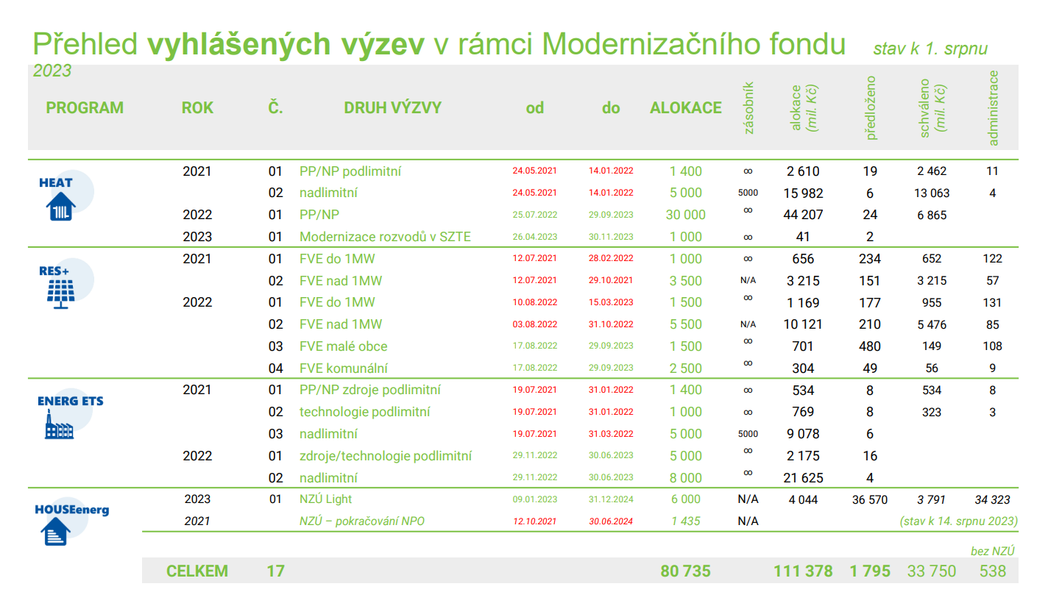
30

Slide 7
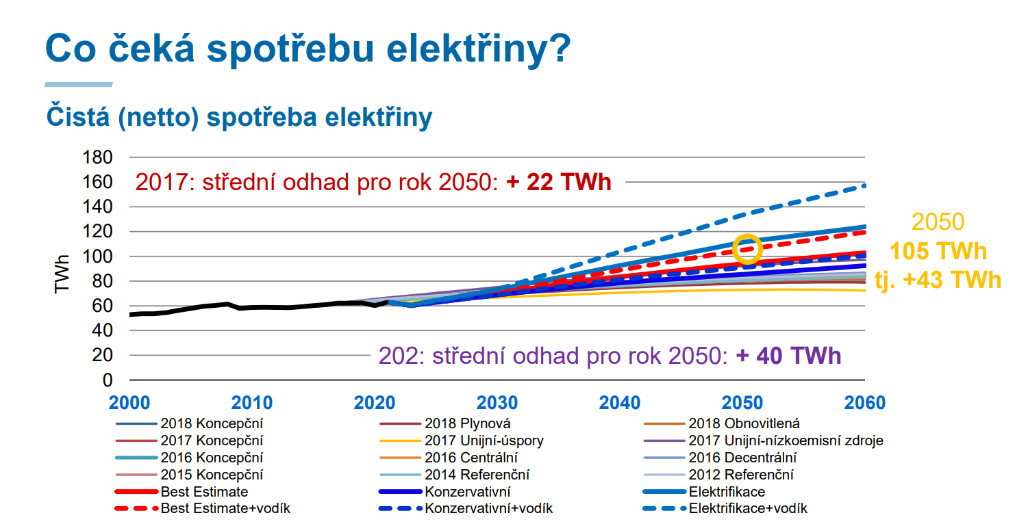
30

Slide 8
Regulace 2026 -2030
  Regulace LDS
V oblasti elektroenergetiky je lokální distribuční soustava definována v rámci zákona č. 165/2012 Sb ., o podporovaných zdrojích energie, v plynárenství je lokální distribuční soustava taková distribuční soustava, která není přímo připojena k přepravní soustavě.
V rámci tématu LDS je možné diskutovat změnu přístupu k regulaci cen ve smyslu minimalizace rizika nepřiměřeně vysokého zisku LDS při zpoplatnění zákazníků cenami nadřazené RDS. Jako jedno řešení se nabízí přechod na regulaci metodou věcného usměrňování jako v teplárenství s případnou horní limitací ceny dle nadřazené RDS .
Jako jedno z dalších témat může být detailnější specifikace oblasti regulace u LDS, kterým stanovujeme individuální ceny v oblastech:
zda regulaci podléhá LDS, vymezené území nebo PLDS ,
jakým způsobem jsou řešeny první a poslední rok regulace (tj. zejména úhrada korekčních faktorů při ukončení individuální regulace),
kdy má být regulace zahájena/za jak dlouhé období musí provozovatel LDS prokázat, že nedochází k úhradě nákladů.

Slide 9
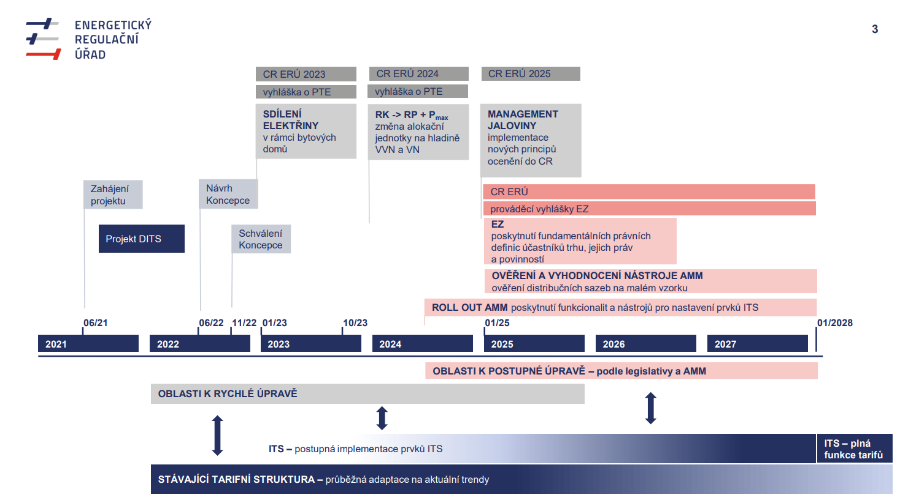
Nová tarifní politika

Slide 10
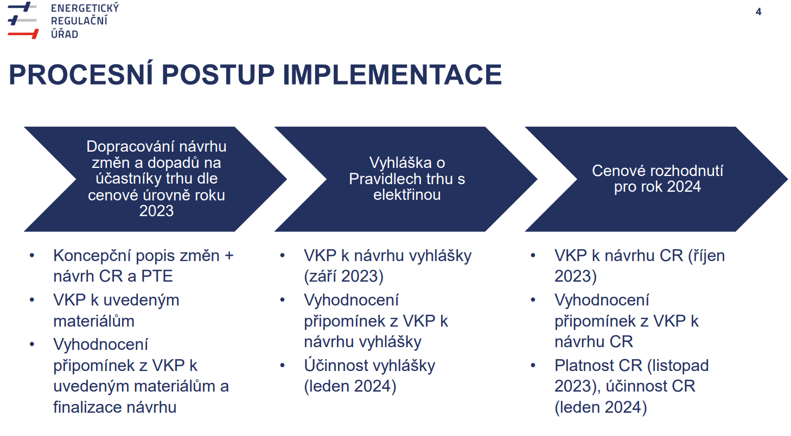
Nová tarifní politika

Slide 11
Nová tarifní politika

Slide 12
Nová tarifní politika
Navrhujeme do znění CR ERU, kterým se stanovují ceny za související službu v elektroenergetice a ostatní regulované ceny doplnit popis rezervovaného příkonu pro jednotlivé účastníky energetického trhu:
Podle práv a povinností jednotlivých energetických subjektů pak na základě rovných podmínek pro jednotlivé skupiny přistoupit ke stanovení technické hodnoty a jednotného ocenění rezervovaného příkonu/výkonu pro stejné skupiny energetických subjektů.
Rezervovaný příkon/výkon žadatele pro výrobu nebo distribuce vyjadřuje maximální potřebnou kapacitu (technické maximum) pro připojení odběru/výroby pro pokrytí potřeb konečné spotřeby/výroby v předacím místě zákazníka/výrobce.
Rezervovaný příkon/výkon provozovatele přenosové nebo distribuční soustavy vyjadřuje maximální potřebu příkonu/výkonu pro pokrytí služeb přenosu, distribuce a dodávky do přenosové nebo distribuční sítě. Hodnota rezervovaného příkonu/výkonu u PPS, PDS vyjadřuje potřebnou kapacitu po pokrytí služeb přenosu a distribuce a plnění zákonných povinností z energetického zákon. (Rozvoj soustavy, připojení nových subjektů, změny příkonu a výkonu u stávajících subjektů, ….) Rezervovaný příkon/výkon v prostředí provozovatelů sítí zahrnuje technickou kapacitu na dodávku a odběr energií všech připojených energetických subjektů, ostatní spotřebu provozovatele sítí, vlastní technologickou spotřebu provozovatele sítí, oblast technických ztrát a oblast plánovaného rozvoje přenosové a distribuční soustavy.

Slide 13
Nová tarifní politika
Z popisu a povinností jednotlivých subjektů vyplývá, že technická hodnota rezervovaného příkonu/výkonu pro jednotlivé účastníky trhu zahrnuje jiný rozsah činností a její hodnota by měla pro provozovatele sítí vycházet z povinností a práv provozovatelů sítí a zahrnovat veškeré činnosti dle energetického zákona.
Ocenění rezervovaného příkonu pro jednotlivé skupiny účastníků energetického trhu by mělo vycházet nejenom z jejich technické výše rezervovaného příkonu, ale i z definovaných povinností jednotlivých energetických subjektů. Distribuční služby soustavy, u kterých je platba za příkon jejich fixní složkou, musí zajistit provozovatelům sítí finanční prostor pro zajištění bezpečného spolehlivého provozu sítí a zachování přiměřeného zisku licencované činnosti provozovatelů sítí.
Složka za platbu příkonu pro provozovatele sítí by měla mít nižší jednotkovou cenu v porovnání s oceněním platby za příkon pro potřebu konečné spotřeby, protože zahrnuje jiný rozsah práv a povinností provozovatelů sítí, který je nutné promítnou do ocenění platby.

Slide 14
Nová tarifní politika – záložní vedení
Záložní vedení byla provozovateli distribučních sítí budována za účelem zvýšení bezpečnosti a spolehlivosti dodávek do dané vymezené oblasti, často na popud nadřazeného distributora. Jejich zpoplatněním ekonomicky zatěžujeme provozovatele LDS, kteří vynaložili své prostředky na jejich vybudování. V mnoha případech jsou záložní vedení na stejném napájecím vedení jako je hlavní vedení nebo jsou napájena ze stejného distribučního uzlu. V tomto případě dvojí zpoplatnění nemá opodstatnění a jen dvakrát zpoplatňuje stejnou část oblasti distribučních služeb. Záložní vedení je vždy aktivováno v případě nevyužívání hlavního vedení a dle novely EZ má stejnou nebo nižší hodnotu rezervovaného příkonu než hlavní vedení. Dvojí zpoplatnění je v rozporu s nastavenou novou tarifní koncepcí a zpoplatňuje dvakrát tu samou oblast.
Z předložených návrhů bylo zároveň vypuštěna oblast povinné pravidelné údržby vedení. Stávající CR ERU dává prostor 72 hod na provedení plánované pravidelné údržby, která vyplývá z jiných právních předpisů. Zde můžeme zvážit, zda není prostor na redukci např. na 48 hod/rok, ale z pohledu principu zachování bezpečnosti a provozu soustavy by měl být pro tuto oblast zachován princip nezpoplatnění času po dobu povinné údržby energetického zařízení. Další oblastí je zpoplatnění hlavního a záložního vedení společně za jedno zúčtovací období. Pokud provozovatel záložního vedení z vlastního rozhodnutí (vždy se jedná o nějaký mimořádný provozní stav) aktivuje na nějakou dobu záložní vedení, nemněl by platit až dvojnásobné ceny za RP a naměřené maximum.
U všech provozovatelů distribučních sítí vyhodnocovat nediskriminačně všechna napájecí vedení, považovat všechna připojení provozovatelů distribučních soustav za hlavní napájecí vedení a stejným způsobem vyhodnocovat skutečné hodnoty naměřeného maxima na všech předacích místech mezi distribučními soustavami a to soudobě u všech distribučních soustav. Vytvořit jednotný přístup pro vyhodnocení všech předávacích míst mezi provozovateli distribučních soustav a přenosové soustavy.

Slide 15
Novela vyhlášky Pravidla trhu s elektřinou
Novela PTE k 1.1. 2024
- Dopady ze změn tarifní struktury k 2024
- Určování odhadu ročního odběru – AMM
- Změna ve výpočtu ORO u OPM s měřením C4
- Přechod z C4 na C1-3 ve stavu kdy je poslední odečet C4 za období delší než 100 dní
- Samoodečty zákazníků s měřením C1-4
- Úpravy ve vazbě na přecházení stavu nouze
- Specifikace dat, která se budou předávat mezi OTE a EDC
- Rozdělení licencovaných výroben na dodávkový a odběrový EAN
Novela PTE k 1.1. 2024
Bude vázat zejména na novelu EZ LEX OZE II

Slide 16
Termíny rozdělení výroben
Překlopení OPM z typu 0001 na typ 0002 bude probíhat v následující krocích (část, která ještě není plně provedená):
Do konce roku 2023 dojde k rozdělení všech nerozdělených výroben (informování všech distributorů s postupem jak rozdělit a jak předat info na OTE o EANech, které mají být k 1.3.2024 překlopeny z 0001 na 0002).
Do přibližně půlky února 2024 budou mezi DPS a OTE předány finální seznamy EAN, jimž bude změněn typ PM z 0001 na 0002, tyto seznamy budou v OTE roztříděny dle obchodníků dodávajících na OPM v období od 1.1.2024-1.3.2024 (informaci pro případné reklamace budou potřebovat i obchodníci, kteří již v době překlopení nejsou na službě na EAN). Seznamy budou předány dodavatelům a subjektům zúčtování (2 oddělené supiny, aby se nemuselo skládat pro SZ, co jsou u více obchodníků)
K 1.3.2024 dojde k překlopení EAN dle seznamů. Překlopení bude vypadat tak, že se změní typ OPM v celé platnosti OPM z typu 0001 na 0002 (typ EAN je základní atribut bez časové platnosti) a na předmětný EAN bude s platností od počátku platnosti do 28.2.2024 přiřazen příznak mikrozdroj

Slide 17
stavy nouze 193/2023 a její propad do PTE
Návrh struktury atributu ve zprávě 111 pro předání informací dle přílohy č1 vyhlášky 193/2023 Sb.
V kmenových datech odběrného místa bude vytvořen nový atribut reg_deg (regulation degree) který bude mít strukturu pevné řady ve struktuře„3,4,5,6,BM,ČP,VRS“ kde:
BM – bezpečnostní minimum v kW
ČP – časový posun v hodinách
VRS – vyřazení z regulačních stupňů, 1 pokud je vyřazeno, 0 pokud není vyřazeno
Pokud OPM není v konkrétním stupni zařazeno, doplní provozovatel distribuční soustavy za znak doplní hodnotu 0, bezpečnostní minimum je uváděno v celých kW a má pevně stanoveno 5 míst, časový posun je definován v hodinách a má pevně stanoveny 5 míst, 2před desetinnou čárkou, 2 za desetinnou čárkou a jedno místo pro desetinnou čárku. Pro vyřazení z regulačních stupňů je specifikován 1 znak, pokud je OPM vyřazeno, uvede se 1, pokud ne, pak se uvede 0.
Příklad: OPM je zařazeno v regulačních stupních 3 a 5, bezpečnostní minimum je 2000 kW a časový posun je 0,5h:
reg_deg=“305000200000,500“

Slide 18
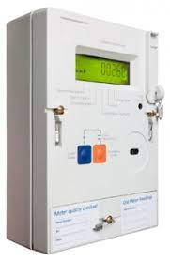
úprava vyhlášky o měření
Přechod na 15 min. zúčtovací a vyhodnocovací periodu
Průběhové měření pro sdílení a komunity
Omezení sdílení pro sdružená OM
Předávání dat vůči EDC
Měření AMM pro dvoutarify, vícetarify
Stanovení termínu pro implementaci pokrytí 80 % OM na NN
Změny vyhodnocení u neuprávněných odběrů

Slide 19
úprava vyhlášky o měření
Od ERÚ byl zaslán na MPO dopis, který obsahoval informaci o úpravě předávání dat z AMM na denní bázi (zasílání dat z průběhových měření typu B a C kategorie C1 – C3 v denních intervalech):
- pro provozovatele distribuční soustavy připojené k přenosové soustavě a provozovatele distribuční soustavy připojené k jiné (nadřazené) distribuční soustavě z hladiny VVN (52 kV – 110 kV) k 1. ledna 2025;
- pro provozovatele distribuční soustavy připojené k jiné (nadřazené) distribuční soustavě z hladiny VN (1 kV – 52 kV) a NN (do 1 kV) k 1. července 2025.
A dále byl předán požadavek účastníků trhu zahrnout do vyhlášky povinnost používat harmonizovanou metodiku pro stanovení náhradních hodnot z měření elektřiny, kterou vypracovala společnost EGÚ Brno. Data, od kdy bude platit tato povinnost, budou stejná jako u předávání dat na denní bázi u měření typu B a C kategorie C1 – C3.
Oba tyto požadavky byly ze strany MPO akceptovány.

Slide 20

Dispečerské řízení LDS
Návrh změn na úpravu vyhlášky o dispečerském řízení.
Zdroje se ve velkém připojují i v LDS, ale protože většina PLDS nemá žádný monitoring ani dohled nad provozem, nikdo z těchto provozovatelů neví, jakých dosahují výrobny parametrů a jak ovlivňují místní síť. Zároveň provozovatelé jsou odpovědni za rozhraní na nadřazenou soustavu a z pohledu dat nemají žádné vyhodnocení toků ani parametrů. Pro sjednocení přístupu a pro oprávnění provozovatelů žádat o zřízení řídících a dohledových systémů potřebují legislativní podporu. Bez aktualizace vyhlášky neodsouhlasí majitelé sítí uvolnění prostředků na vybudování těchto systémů. Změny váží i na další požadavky RDS.
Návrh vychází z projednaných tezí nového EZ a z podkladů projednaných v roce 2020. Dále váže na potřebu vyhodnocování toků v LDS při připojování zdrojů a také na kodex sítě RfG a PPDS. Jde i nastavení budoucích vazeb mezi dispečinky. Provoz dispečerského řízení váže na zajištění průběžného zpracování údajů v LDS.

Slide 21
VYHLÁŠKA 79 o dispečerském řízení elektrizační Soustavy a o předávání údajů pro dispečerské řízen
Dispečerské řízení
§ 2
(1) Dispečerské řízení, které slouží k zajištění spolehlivého a bezpečného provozu elektrizační soustavy, zahrnuje:
a) přípravu provozu elektrizační soustavy,
b) operativní řízení provozu elektrizační soustavy a
c) hodnocení provozu elektrizační soustavy.
(2) Dispečerské řízení provádějí formou pokynu technického dispečinku (dále jen „dispečerský pokyn“):
a) technický dispečink provozovatele přenosové soustavy,
b) technické dispečinky provozovatelů distribučních soustav
c) řídící a dohledové centrum provozovatelů distribučních soustav
1. přímo připojených k přenosové soustavě (dále jen „regionální distribuční soustava“),
2. přímo nepřipojených k přenosové soustavě (dále jen „lokální distribuční soustava“).

Slide 22
VYHLÁŠKA 79 o dispečerském řízení elektrizační Soustavy a o předávání údajů pro dispečerské řízen
(3) Provozovatelé distribučních soustav neprodleně oznamují zřízení svého technického dispečinku technickému dispečinku provozovatele soustavy, ke které je jejich zařízení připojeno.
(4) Provozovatelé lokálních distribučních soustav při dispečerském řízení a předávání údajů pro dispečerské řízení v případě, že
a) mají zřízen technický dispečink, pokud provozuje zařízení o napětí 110 kV a oznámí tuto skutečnost technickému dispečinku provozovatele distribuční soustavy, ke které je jejich distribuční soustava připojena, postupují jako provozovatel regionální distribuční soustavy,
b) mají zřízeno řídící a řídící a dohledové centrum, pokud provozuje zařízení o napětí nad 1 kV do 110 kV a oznámí tuto skutečnost technickému dispečinku provozovatele distribuční soustavy, ke které je jejich distribuční soustava připojena
c) nemají zřízen technický dispečink, se považují
1. za zákazníka v případě, že k jejich distribuční soustavě je připojeno alespoň jedno odběrné místo zákazníka a není připojena výrobna elektřiny,
2. za výrobce elektřiny v případě, že k jejich distribuční soustavě je připojena alespoň jedna výrobna elektřiny a není připojeno žádné odběrné místo zákazníka, nebo
3. za výrobce elektřiny i zákazníka v případě, že k jejich distribuční soustavě je připojena alespoň jedna výrobna elektřiny a alespoň jedno odběrné místo zákazníka.

Slide 23
Technologické standardy provozu LDS
Implementace OZE a další lokální výrovy do sítí PLDS
Implementace AMM na odběry nad 6 MWh/rok, na vícetarifní sazby, na oblast sdílení a energetických komunit, cílově na všechny odběry NN s přímým měřením
Implementace Energy management systémů dle podmínek vyhlášky o měření, technologické předpoklady , bezpečnostní předpoklady – projednání minimální úrovně zabezpečení pro EDM v rámci LDS
Zpracování a předávání dat průběhových měřidel denně (pro LDS z VVN od 1.1. 2025, pro VN a NN od 1.7.2025)
Montáž chytrých trafostanic – minimálně vyhodnocení energetických toků a kvality v uzlových bodech a na rozhraní nadřazené sítě a LDS
Řízení provozu sítí, odběrů a dodávek v LDS. Dispečerské řízení a vyhodnocování toků a zatížení soustavy a předacích míst LDS, řízení odběrů a lokální výroby v LDS (náhrada HDO), spolupráce dispečinků na VVN a VN napěťové úrovni.
Předávání (rozšířeného) počtu dat do EDC Energetického datového centra
Internetové portály LDS a elektronická obsluha „v rozumných mezích“ pro subjekty LDS
Intergace procesů flexibility pro provozu a obsluhy LDS – Semafor, Redispečink, zpětné vlivy

Slide 24


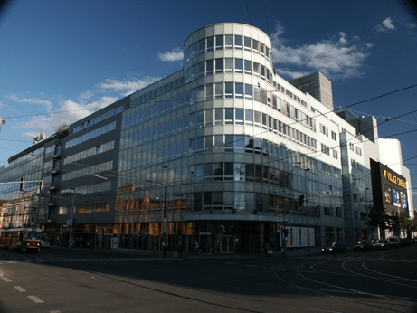
DOTAZY ?
Ing. Martin Michek
email: martin.michek@caplds.cz
www.caplds.cz

